Slide 3
Quay nửa vòng quanh một điểm
Em có nhận xét gì về vị trí đầu và vị trí cuối sau khi chong chóng quay đúng một nửa vòng?
Vị trí tiếp theo
Vị trí đầu
O
O
Vị trí cuối
O
O
Vị trí tiếp theo

Slide 5
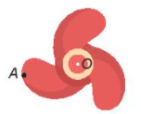
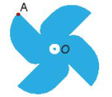
Tương tự như vậy, ta quan sát hình tròn (H.5.7a), hình chong chóng ba cánh (H.5.7b) và hình chong chóng bốn cánh (H.5.7c) lúc đầu và sau khi quay nửa vòng quanh điểm O như dưới đây:
HĐ2
A
O
A
Trong ba hình trên, sau khi quay nửa vòng quanh điểm O, hình nào “ chồng khít” với chính nó ở vị trí trước khi quay?

Slide 7
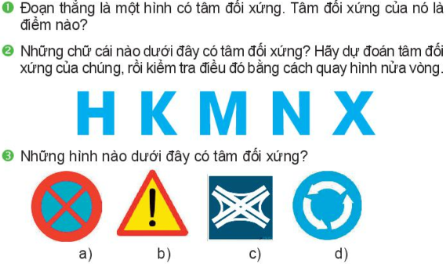

Slide 8
1
Đoạn thẳng là một hình có tâm đối xứng. Tâm đối xứng của nó là điểm nào?
A
O
B
Tâm đối xứng của đoạn thẳng là trung điểm của đoạn thẳng đó.
Những chữ cái nào dưới đây có tâm đối xứng? Hãy dự đoán tâm đối xứng của chúng, rồi kiểm tra điều đó bằng cách quay hình nửa vòng.
2

Slide 9
3
Những hình nào dưới đây có tâm đối xứng?
a)
b)
c)
d)

Slide 10
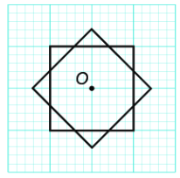
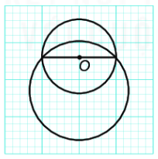
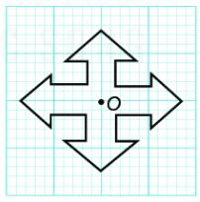
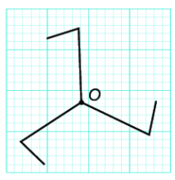
Luyện tập
Câu 5.6: Trong mỗi hình dưới đây, điểm O có phải tâm đối xứng không?

Slide 11
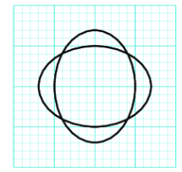
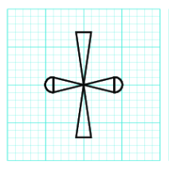
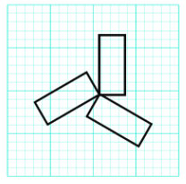
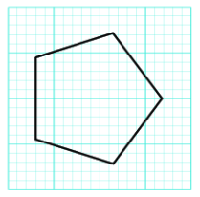
Luyện tập
Câu 5.7: Hình nào dưới đây có tâm đối xứng? Em hãy xác định tâm đối xứng( nếu có) của chúng.

Slide 12
Trong bảng các chữ cái in hoa sau, chữ cái nào có tâm đối xứng?
Thảo luận cặp đôi
X
C
Q
R
P
A
E
H
S
L
V
- Thời gian: 3 phút
D
B
F
K
G
N
I
Z
T
O
M

Slide 13
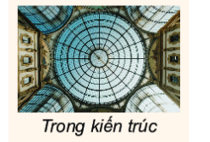
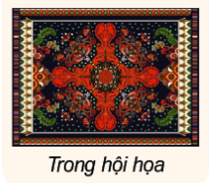
Bài 22: HÌNH CÓ TÂM ĐỐI XỨNG
Một số hình có tâm đối xứng trong thực tế

Slide 15
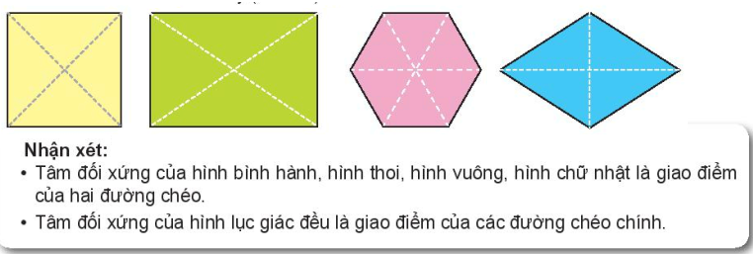

Slide 16
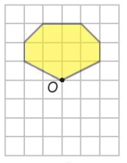
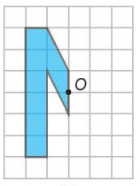

Slide 17
Bài 22: HÌNH CÓ TÂM ĐỐI XỨNG
Thảo luận nhóm trong 3 phút
Em hãy dự đoán tâm đối xứng của các hình sau:

Slide 18
Bài 22: HÌNH CÓ TÂM ĐỐI XỨNG
Bài 5.5 (SGK/107)
Trong các hình dưới đây, hình nào có tâm đối xứng?

Slide 19
Bài 22: HÌNH CÓ TÂM ĐỐI XỨNG
Bài 5.6 (SGK/107)
Trong mỗi hình dưới đây, điểm O có phải là tâm đối xứng không?

Slide 20
Bài 22: HÌNH CÓ TÂM ĐỐI XỨNG
Bài 5.7 (SGK/107)
Hình nào dưới đây có tâm đối xứng? Em hãy xác định tâm đối xứng (nếu có) của chúng.

Slide 21
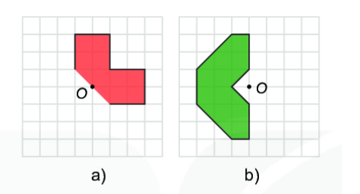
Bài 22: HÌNH CÓ TÂM ĐỐI XỨNG
Bài 5.9 (SGK/107)
Vẽ lại các hình sau vào giấy kẻ ô vuông rồi vẽ them để được một hình nhận điểm O là tâm đối xứng.

Slide 22
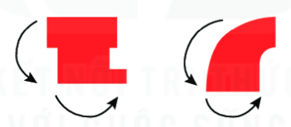
Bài 22: HÌNH CÓ TÂM ĐỐI XỨNG
Bài 5.10 (SGK/107)
An gấp những mảnh giấy kích thước 3cm x 5cm lần lượt theo chiều ngang và chiều dọc rồi cắt như hình sau. Theo em, khi mở những mảnh giấy này, Am sẽ nhận được chữ gì?

Slide 23
GIAO VIỆC
- Học thuộc các đặc điểm về hình có tâm đối xứng.
- Hoàn thành nốt các bài tập chưa hoàn thành.
- Sưu tầm, tìm các hình ảnh có tâm đối xứng.
- Xem trước các bài tập phần “ Luyện tập chung” và làm bài 5.8; 5.11; 5.12; 5.15.
- Chuẩn bị trước giấy A₄ có dòng kẻ ô li cho buổi học sau.

